Slide 1
互动问答

Slide 2
分析产品原型
开发接口功能

Slide 3
分析产品原型
01

Slide 4
分析业务流程
设计业务接口
抽取业务实体

Slide 5
分析业务流程
开始
学员
学习课程
提出
学习疑问
老师/其他学员
回答问题
是否解答学生疑问
是
否
结束

Slide 6
统计接口
 | 编号 | 接口简述
互动问题相关接口 | 1 | 新增互动问题
 | 2 | 修改互动问题
 | 3 | 分页查询问题（用户端）
 | 4 | 根据id查询问题详情（用户端）
 | 5 | 删除我的问题
 | 6 | 分页查询问题（管理端）
 | 7 | 根据id查询问题详情（管理端）
 | 8 | 隐藏或显示指定问题（管理端）
回答及评论相关接口 | 1 | 新增回答或评论
 | 2 | 分页查询回答或评论列表（用户端）
 | 3 | 分页查询回答或评论列表（管理端）
 | 4 | 隐藏或显示指定回答或评论（管理端）

Slide 7
分析业务流程
设计业务接口
抽取业务实体

Slide 8
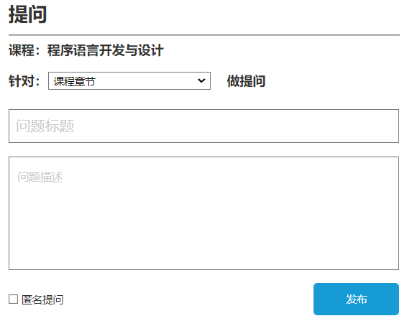
新增互动问题接口
需求：在课程详情页，或者用户学习视频页面，都可以对当前课程提出疑问。
参数 | 说明
请求方式
请求路径
请求参数
返回值
接口描述
POST
/questions
参数名 | 类型 | 说明
courseId
Long
课程id
chapterId
Long
章id
sectionId
Long
小节id
title
String
问题标题
description
String
问题描述
anonymity
boolean
是否匿名
无

Slide 9
编辑互动问题接口
需求：在课程详情页，用户可以对自己提出的问题做编辑，修改问题的相关信息
参数 | 说明
请求方式
请求路径
请求参数
返回值
接口描述
PUT
/questions/{id}
参数名 | 类型 | 说明
courseId
Long
课程id
chapterId
Long
章id
sectionId
Long
小节id
title
String
问题标题
description
String
问题描述
anonymity
boolean
是否匿名
无

Slide 10


用户端分页查询问题
需求：在课程详情页或视频学习页面，都可以分页查询课程相关的问题列表，数据较多采用分页查询
参数 | 说明
请求方式
请求路径
请求参数
返回值
GET
/questions/page
参数名 | 类型 | 说明
pageNo
int
页码
pageSize
int
每页大小
onlyMine
boolean
是否只查询自己提问的
courseId
Long
课程id
sectionId
Long
小节id
{ "total": 127, "pages":26, "items":[{... }]}

Slide 11
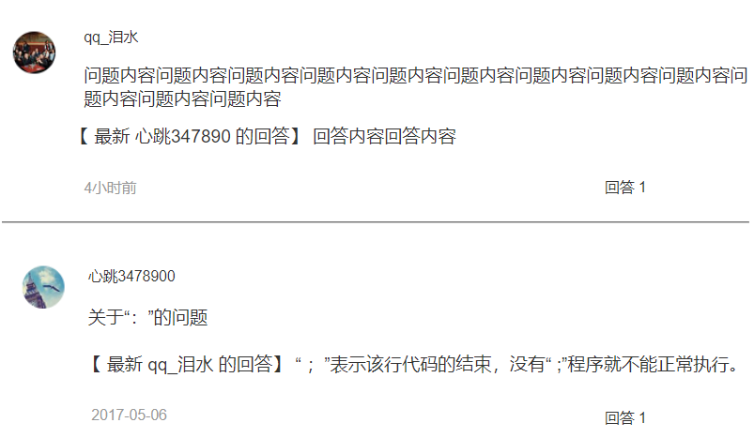
互动问题VO属性分析
参数名 | 类型 | 说明
title
String
问题的标题
answerTimes
int
回答数量
createTime
LocalDateTime
提问时间
anonymity
boolean
是否匿名，匿名则不显示用户信息
userId
long
提问者id
userName
String
提问者昵称
userIcon
String
提问者头像
latestReplyUser
String
最近一次回答的用户昵称
latestReplyContent
String
最近一次回答的内容
id
long
问题id

Slide 12
用户端分页查询问题
需求：在课程详情页或视频学习页面，都可以分页查询课程相关的问题列表，数据较多采用分页查询
参数 | 说明
请求方式
请求路径
请求参数
返回值
描述
GET
/questions/page
参数名 | 类型 | 说明
pageNo
int
页码
pageSize
int
每页大小
onlyMine
boolean
是否只查询自己提问的
courseId
Long
课程id
sectionId
Long
小节id
{ "total": 127, "pages":26, "items":[{... }]}
如果用户是匿名提问，则不应返回用户信息
如果是被管理端隐藏的问题，不应返回

Slide 13
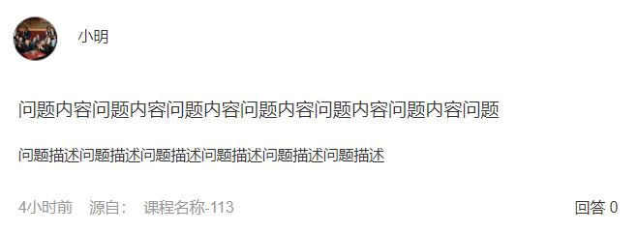
用户端根据id查询问题详情
需求：在课程详情页用户点击某个互动问题后，会进入问答详情页面，查看问题详细信息
参数 | 说明
请求方式
请求路径
请求参数
返回值
GET
/questions/{id}
路径占位符，问题id
参数名 | 类型 | 说明
id
long
问题id
title
String
问题的标题
description
String
问题描述
answerTimes
int
回答数量
createTime
LocalDateTime
提问时间
anonymity
boolean
是否匿名，匿名则不显示用户信息
userId
long
提问者id
userName
String
提问者昵称
userIcon
String
提问者头像

Slide 14


管理端分页查询问题
需求：在后台管理页面，教师可以查看学员提问的问题并予以答复，查询采用分页查询
参数 | 说明
请求方式
请求路径
请求参数
返回值
GET
/admin/questions/page
参数名 | 类型 | 说明
pageNo
int
页码
pageSize
int
每页大小
courseName
String
课程名称
status
int
问题状态,0-未查看，1已查看
beginTime
LocalDateTime
提问时间开始范围
endTime
LocalDateTime
提问时间结束范围
{ "total": 127, "pages":26, "items":[{... }]}

Slide 15
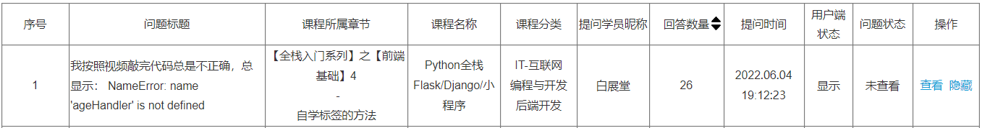
管理端问题VO属性
参数名 | 类型 | 说明
title
String
问题的标题
description
String
问题的描述
chapterName
String
所属章名称
sectionName
String
所属小节名称
courseName
String
所属课程名称
categoryName
String
所属课程分类名称拼接
userName
String
提问者昵称
answerTimes
int
回答数量
createTime
LocalDateTime
提问时间
hidden
boolean
是否对所有用户隐藏
status
int
查看状态：0未查看，1-已查看
id
Long
问题id

Slide 16
管理端分页查询问题
需求：在后台管理页面，教师可以查看学员提问的问题并予以答复，查询采用分页查询
参数 | 说明
请求方式
请求路径
请求参数
返回值
GET
/admin/questions/page
参数名 | 类型 | 说明
pageNo
int
页码
pageSize
int
每页大小
courseName
String
课程名称
status
int
问题状态,0-未查看，1已查看
beginTime
LocalDateTime
提问时间开始范围
endTime
LocalDateTime
提问时间结束范围
{ "total": 127, "pages":26, "items":[{... }]}

Slide 17
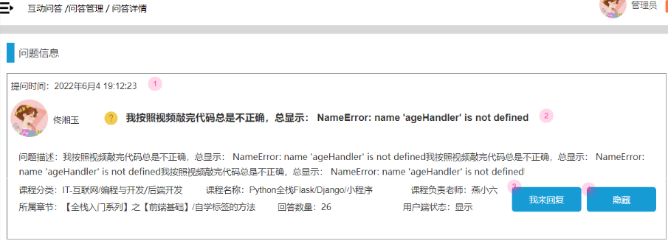
管理端根据id查询问题详情
需求：在后台管理的问答列表中，管理员可以点击并查看某个问题的详细信息
参数 | 说明
请求方式
请求路径
请求参数
返回值
GET
/admin/questions/{id}
路径占位符，问题id

Slide 18
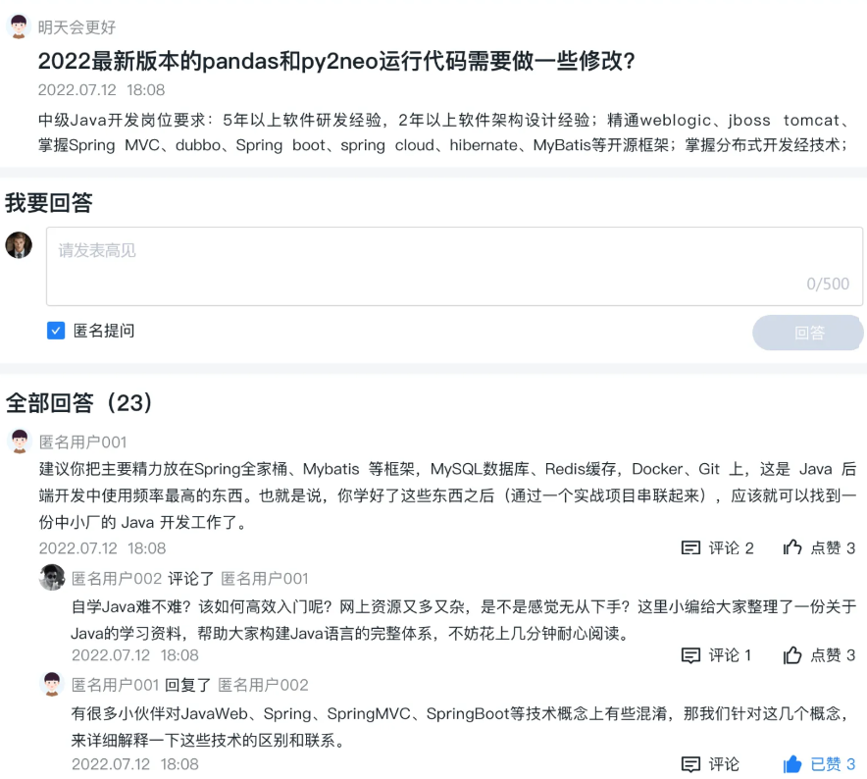
新增回答或评论
需求：在问题详情页面，学员可以回答问题，或者对他人的回答做评论
参数 | 说明
请求方式
请求路径
请求参数
返回值
接口描述
POST
/replies
参数名 | 类型 | 说明
content
String
回答的内容
anonymity
boolean
是否匿名
questionId
Long
问题id
answerId
Long
上级回答id，没有可不填
targetReplyId
Long
目标评论id，没有可不填
targetUserId
Long
目标用户id，没有可不填
无

Slide 19


分页查询回答和评论列表
需求：在后台管理页面，教师可以查看学员问题详情下的回答列表或者回答下的评论列表
参数 | 说明
请求方式
请求路径
请求参数
返回值
GET
/replies/page
参数名 | 类型 | 说明
pageNo
int
页码
pageSize
int
每页大小
questionId
Long
问题id
answerId
Long
父回答id
{ "total": 127, "pages":26, "items":[{... }]}

Slide 20
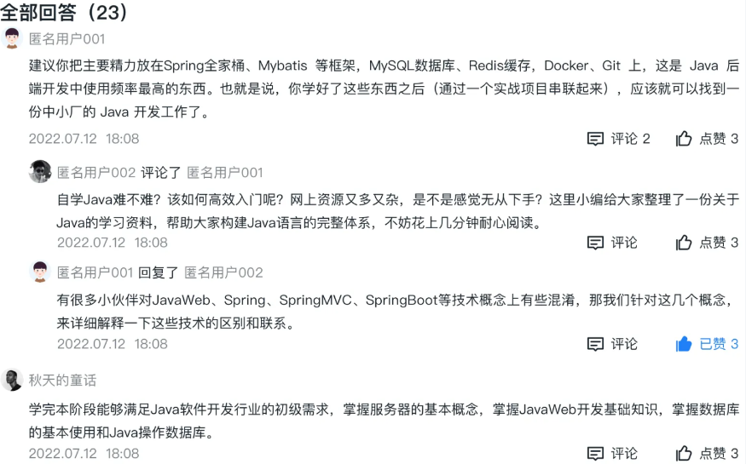
回答和评论的VO属性
参数名 | 类型 | 说明
id
long
回答或评论的id
content
String
回答内容
anonymity
boolean
是否匿名
userId
Long
回答者id
userIcon
String
回答者头像
userName
String
回答者昵称
targetUserName
String
评论的目标用户昵称
createTime
LocalDateTime
回答时间
replyTimes
int
回答下的评论数量
likedTimes
int
点赞数量
liked
boolean
当前用户是否点赞过

Slide 21
分析业务流程
设计业务接口
抽取业务实体

Slide 22
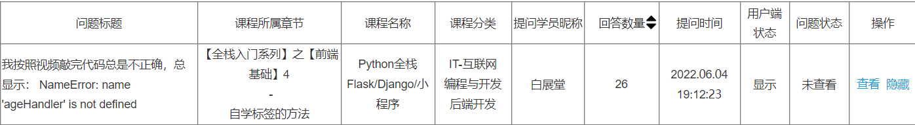
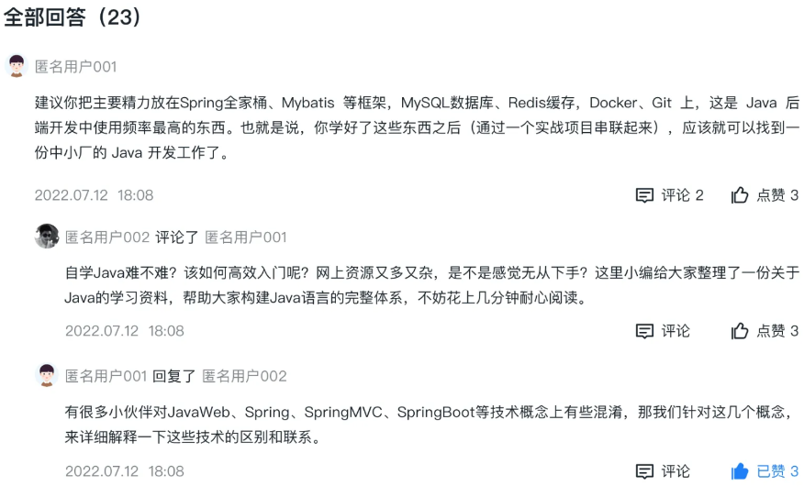
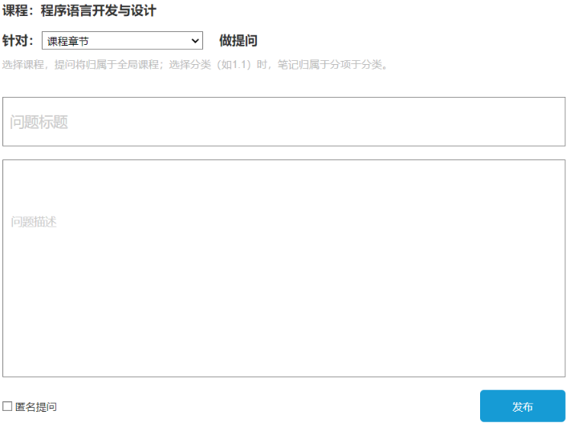
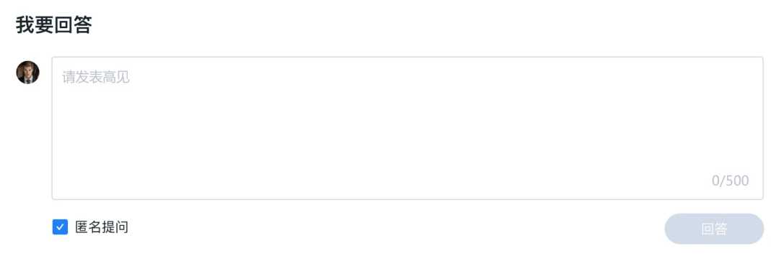
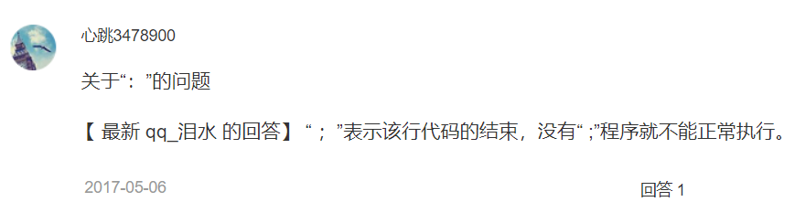
抽取业务实体
关联
1
最新一次回答的id
1
标题
回答
内容
问题id
描述
是否匿名
是否
匿名
点赞
数量
回答数量
问题
1
属于
N
回答、评论
评论
数量
是否隐藏
N
N
是否
已查看
用户id
上级
回答id
N
N
章id
提问
回答
关联
关联
目标
评论id
目标
用户id
课程id
节id
1
1
用户id
1
1
课程
章节
用户

Slide 23
抽取业务实体
CREATE TABLE IF NOT EXISTS `interaction_question` (
`id` bigint NOT NULL COMMENT '主键，互动问题的id',
`title` varchar(255) CHARACTER SET utf8mb4 NOT NULL COMMENT '互动问题的标题',
`description` varchar(2048) CHARACTER SET utf8mb4 NOT NULL DEFAULT '' COMMENT '问题描述信息',
`course_id` bigint NOT NULL COMMENT '所属课程id',
`chapter_id` bigint NOT NULL COMMENT '所属课程章id',
`section_id` bigint NOT NULL COMMENT '所属课程节id',
`user_id` bigint NOT NULL COMMENT '提问学员id',
`latest_answer_id` bigint DEFAULT NULL COMMENT '最新的一个回答的id',
`answer_times` int unsigned NOT NULL DEFAULT '0' COMMENT '问题下的回答数量',
`anonymity` bit(1) NOT NULL DEFAULT b'0' COMMENT '是否匿名，默认false',
`hidden` bit(1) NOT NULL DEFAULT b'0' COMMENT '是否被隐藏，默认false',
`status` tinyint DEFAULT '0' COMMENT '管理端问题状态：0-未查看，1-已查看',
`create_time` datetime NOT NULL DEFAULT CURRENT_TIMESTAMP COMMENT '提问时间',
`update_time` datetime NOT NULL DEFAULT CURRENT_TIMESTAMP ON UPDATE CURRENT_TIMESTAMP COMMENT '更新时间',
PRIMARY KEY (`id`) USING BTREE,
KEY `idx_course_id` (`course_id`) USING BTREE,
KEY `section_id` (`section_id`)
) ENGINE=InnoDB DEFAULT CHARSET=utf8mb4 ROW_FORMAT=DYNAMIC COMMENT='互动提问的问题表';

Slide 24
抽取业务实体
CREATE TABLE IF NOT EXISTS `interaction_reply` (
`id` bigint NOT NULL COMMENT '互动问题的回答id',
`question_id` bigint NOT NULL COMMENT '互动问题问题id',
`answer_id` bigint DEFAULT '0' COMMENT '回复的上级回答id',
`user_id` bigint NOT NULL COMMENT '回答者id',
`content` varchar(255) CHARACTER SET utf8mb4 NOT NULL COMMENT '回答内容',
`target_user_id` bigint DEFAULT '0' COMMENT '回复的目标用户id',
`target_reply_id` bigint DEFAULT '0' COMMENT '回复的目标回复id',
`reply_times` int NOT NULL DEFAULT '0' COMMENT '回答下的评论数量',
`liked_times` int NOT NULL DEFAULT '0' COMMENT '点赞数量',
`hidden` bit(1) NOT NULL DEFAULT b'0' COMMENT '是否被隐藏，默认false',
`anonymity` bit(1) NOT NULL DEFAULT b'0' COMMENT '是否匿名，默认false',
`create_time` datetime NOT NULL DEFAULT CURRENT_TIMESTAMP COMMENT '创建时间',
`update_time` datetime NOT NULL DEFAULT CURRENT_TIMESTAMP ON UPDATE CURRENT_TIMESTAMP COMMENT '更新时间',
PRIMARY KEY (`id`) USING BTREE,
KEY `idx_question_id` (`question_id`) USING BTREE
) ENGINE=InnoDB DEFAULT CHARSET=utf8mb4 ROW_FORMAT=DYNAMIC COMMENT='互动问题的回答或评论';

Slide 25
开发接口功能
02

Slide 26
新增互动问题
用户端分页查询问题
用户端根据id查询问题详情
管理端分页查询问题
管理端根据id查询问题详情
新增回答或评论
分页查询回答或评论

Slide 27
新增互动问题
需求：在课程详情页，或者用户学习视频页面，都可以对当前课程提出疑问。
参数 | 说明
请求方式
请求路径
请求参数
返回值
接口描述
POST
/questions
参数名 | 类型 | 说明
courseId
Long
课程id
chapterId
Long
章id
sectionId
Long
小节id
title
String
问题标题
description
String
问题描述
anonymity
boolean
是否匿名
无

Slide 28
新增互动问题
用户端分页查询问题
用户端根据id查询问题详情
管理端分页查询问题
管理端根据id查询问题详情
新增回答、回复
分页查询回答、回复

Slide 29

用户端分页查询问题
需求：在课程详情页或视频学习页面，都可以分页查询课程相关的问题列表，数据较多采用分页查询
参数 | 说明
请求方式
请求路径
请求参数
返回值
描述
GET
/questions/page
参数名 | 类型 | 说明
pageNo
int
页码
pageSize
int
每页大小
onlyMine
boolean
是否只查询自己提问的
courseId
Long
课程id
sectionId
Long
小节id
{ "total": 127, "pages":26, "items":[{... }]}
如果用户是匿名提问，则不应返回提问者信息
如果是被管理端隐藏的问题，不应返回

Slide 30
互动问题VO属性分析
参数名 | 类型 | 说明
title
String
问题的标题
answerTimes
int
回答数量
createTime
LocalDateTime
提问时间
anonymity
boolean
是否匿名，匿名则不显示用户信息
userId
long
提问者id
userName
String
提问者昵称
userIcon
String
提问者头像
latestReplyUser
String
最近一次回答的用户昵称
latestReplyContent
String
最近一次回答的内容
id
long
问题id

Slide 31
新增互动问题
用户端分页查询问题
用户端根据id查询问题详情
管理端分页查询问题
管理端根据id查询问题详情
新增回答、回复
分页查询回答、回复

Slide 32
用户端根据id查询问题详情
需求：在课程详情页用户点击某个互动问题后，会进入问答详情页面，查看问题详细信息
参数 | 说明
请求方式
请求路径
请求参数
返回值
GET
/questions/{id}
路径占位符，问题id
参数名 | 类型 | 说明
id
long
问题id
title
String
问题的标题
description
String
问题描述
answerTimes
int
回答数量
anonymity
boolean
是否匿名，匿名则不显示用户信息
createTime
LocalDateTime
提问时间
userId
long
提问者id
userName
String
提问者昵称
userIcon
String
提问者头像

Slide 33
新增互动问题
用户端分页查询问题
用户端根据id查询问题详情
管理端分页查询问题
管理端根据id查询问题详情
新增回答、回复
分页查询回答、回复

Slide 34
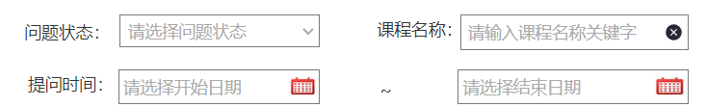

管理端分页查询问题
需求：在后台管理页面，教师可以查看学员提问的问题并予以答复，查询采用分页查询
参数 | 说明
请求方式
请求路径
请求参数
返回值
GET
/admin/questions/page
参数名 | 类型 | 说明
pageNo
int
页码
pageSize
int
每页大小
courseName
String
课程名称
status
int
问题状态,0-未查看，1已查看
beginTime
LocalDateTime
提问时间开始范围
endTime
LocalDateTime
提问时间结束范围
{ "total": 127, "pages":26, "list":[{... }]}

Slide 35
管理端问题VO属性
参数名 | 类型 | 说明
title
String
问题的标题
description
String
问题的描述
chapterName
String
所属章名称
sectionName
String
所属小节名称
courseName
String
所属课程名称
categoryName
String
所属课程分类名称拼接
userName
String
提问者昵称
answerTimes
int
回答数量
createTime
LocalDateTime
提问时间
hidden
boolean
是否对所有用户隐藏
status
int
查看状态：0未查看，1-已查看
id
Long
问题id

Slide 36
新增互动问题
用户端分页查询问题
用户端根据id查询问题详情
管理端分页查询问题
管理端根据id查询问题详情
新增回答、评论
分页查询回答、评论

Slide 37
管理端根据id查询问题详情
需求：在后台管理的问答列表中，管理员可以点击并查看某个问题的详细信息
参数 | 说明
请求方式
请求路径
请求参数
返回值
接口描述
GET
/admin/questions/{id}
路径占位符，问题id
当管理端查看问题时，如果问题状态之前是未查看，需要标记为已查看

Slide 38
新增互动问题
用户端分页查询问题
用户端根据id查询问题详情
管理端分页查询问题
管理端根据id查询问题详情
新增回答、评论
分页查询回答、评论

Slide 39
新增回答、评论
需求：在问题详情页面，学员可以回答问题，或者对他人的回答做评论
参数 | 说明
请求方式
请求路径
请求参数
返回值
接口描述
提交回答
或回复
写入
回答评论表
判断是否是回答
是
修改问题表最近一次回答id
POST
开始
/replies
参数名 | 类型 | 说明
否
questionId
Long
问题id
累计回答下的评论次数
累计问题下的回答次数
content
String
回答的内容
anonymity
boolean
是否匿名
answerId
Long
上级回答id，没有可不填
targetReplyId
Long
目标评论id
targetUserId
Long
目标用户id
是否是
学生提交
是
修改问题表状态为未查看
isStudent
boolean
是否是学生提交的
无
否
每当有学生提交新的回答或回复，需要将问题状态重置为未查看
每当有新回答，则需要记录最近一次回答id到问题表，并累计回答次数
结束

Slide 40
新增回答、评论
需求：在问题详情页面，学员可以回答问题，或者对他人的回答做评论
参数 | 说明
请求方式
请求路径
请求参数
返回值
接口描述
提交回答
或回复
写入
回答评论表
判断是否是回答
是
修改问题表最近一次回答id
POST
开始
/replies
参数名 | 类型 | 说明
否
questionId
Long
问题id
累计回答下的评论次数
累计问题下的回答次数
content
String
回答的内容
anonymity
boolean
是否匿名
answerId
Long
上级回答id，没有可不填
targetReplyId
Long
目标评论id
targetUserId
Long
目标用户id
是否是
学生提交
是
修改问题表状态为未查看
isStudent
boolean
是否是学生提交的
无
否
每当有学生提交新的回答或回复，需要将问题状态重置为未查看
每当有新回答，则需要记录最近一次回答id到问题表，并累计回答次数
结束

Slide 41
新增互动问题
用户端分页查询问题
用户端根据id查询问题详情
管理端分页查询问题
管理端根据id查询问题详情
新增回答、评论
分页查询回答、评论

Slide 42

分页查询回答、评论
需求：在后台管理页面，教师可以查看学员问题详情下的回答列表或者回答下的评论列表
参数 | 说明
请求方式
请求路径
请求参数
返回值
GET
/replies/page
参数名 | 类型 | 说明
pageNo
int
页码
pageSize
int
每页大小
questionId
Long
问题id
answerId
Long
父回答id
{ "total": 127, "pages":26, "items":[{... }]}

Slide 43
回答和评论的VO属性
参数名 | 类型 | 说明
id
long
回答或评论的id
content
String
回答内容
anonymity
boolean
是否匿名
userId
Long
回答者id
userIcon
String
回答者头像
userName
String
回答者昵称
targetUserName
String
评论的目标用户昵称
createTime
LocalDateTime
回答时间
replyTimes
int
回答下的评论数量
likedTimes
int
点赞数量
liked
boolean
当前用户是否点赞过

